Slide 1
আজকের মাল্টিমিডিয়া ক্লাসে সবাইকে স্বাগতম।

Slide 2
শিক্ষক পরিচিতি
নামঃ কামরুজ্জামান সরকার
বাকসার উচ্চ বিদ্যালয়
দেবিদ্বার,কুমিল্লা
মোবাইল নম্বরঃ- ০১৮১৬৩৬৬৫৯৩

Slide 3
ঋ
ঋ
ঋ
ঋ
ঋ
ঋ
বিজ্ঞান
অষ্টম শ্রেণি
নবম অধ্যায়
বর্তনী ও চলবিদ্যুৎ
পাঠ: 1
ঋ
ঋ
ঋ
ঋ
ঋ
ঋ

Slide 4
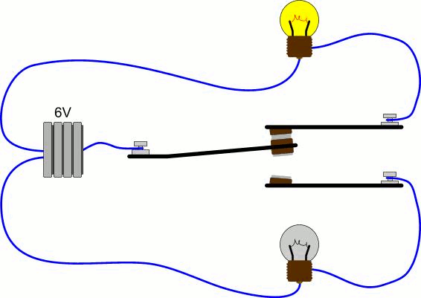
আজকের পাঠ
তড়িৎ প্রবাহ

Slide 5
শিখনফল
এই পাঠ শেষে শিক্ষার্থীরা…
1। তড়িৎ প্রবাহ সম্পর্কে বর্ণনা করতে পারবে;
২। বিভবের সাথে তড়িৎ প্রবাহের সম্পর্ক বর্ণনা করতে পারবে;
৩। বিভব পার্থক্য সম্পর্কে বর্ণনা করতে পারবে;
৪। অপর্যাবৃত্ত প্রবাহ ও পর্যাবৃত্ত প্রবাহের মধ্যে তুলনা করতে পারবে।

Slide 6
পরিক্ষণ: বিদ্যুৎ বর্তনী
দলগত কাজ
সহায়ক সামগ্রীঃ বাল্ব, ব্যাটারি, সুইচ, তার ।
সময়ঃ ১০ মিনিট
কার্য পদ্ধতি:
১। চিত্রের ন্যায় একটি ব্যাটারি , বাল্প এবং সুইচ সাজিয়ে নাও
২। সুইচ ON এবং OFF করে ফলাফল খাতায় লিখ
সংযোগ | ফলাফল
সংযোগ দাও
বিছিন্ন কর
বাল্ব জ্বলে
বাল্ব জ্বলে না

Slide 7
লক্ষ কর
ধাতব পদার্থে মুক্ত ইলেকট্রন প্রবাহ
মুক্ত ইলেকট্রন
ধাতব পদার্থ
এখানে ধাতুর মধ্যে কী ঘটছে ?
Notes:
ধাতব পদার্থে মুক্ত ইলেকট্রন প্রবাহ আগে আলোচনা করে প্রাসঙ্গিক প্রশ্ন করতে পারেন তারপর স্লাইড গুলো সম্পর্কে আলোচনা করতে পারেন এখানে মুক্ত ইলেকট্রন গুলোর কী ঘটছে ?-ছুটাছুটি করছে ।

Slide 8
-
ইলেকট্রন
ধাতব পাত
A এবং B এর বিষয়টি ব্যাখ্যা কর
ভালভাবে পর্যবেক্ষণ কর
নিম্ন বিভব
উচ্চ বিভব
A
-
-
-
-
-
-
-
-
-
উচ্চ বিভব
নিম্ন বিভব
B
-
-
-
-
-
-
-
-
-
Notes:
শিক্ষক শ্রেণিতে নিম্ন বিভব থেকে উচ্চ বিভবে ইলেক্ট্রন প্রবাহের বিষয় বিভিন্ন প্রাসঙ্গিক প্রশ্নত্তরোর মাধ্যমে উপস্থাপন করবেন এবং স্লাইড টি দেখাবেন ।এখানে মুক্ত ইলেকট্রন গুলোর কী ঘটছে ?-ছুটাছুটি করছে ।কোন দিকে যাচ্ছে ?
A এর ক্ষেত্রে কোন দিকে , B এর ক্ষেত্রে কোন দিকে

Slide 9
ভালভাবে লক্ষ করি
তোমরা কী দেখতে পেলে?
এই প্রবাহকে আমরা কী বলতে পারি?
Notes:
এখানে বিভিন্ন রকম প্রশ্ন করা যেতে পারে যেমনঃ বাল্পটি কখন জ্বলে উঠল । তারটির মধ্যে দিয়ে কী প্রবাহিত হচ্ছে ? ভিডিও টিতে প্রদর্শিত কাজটি ক্লাসে প্রয়োজনীয় উপকরণ সংগ্রহ করে দেখানো যেতে পারে ।

Slide 10
ইলেকট্রন
পরিবাহক
কোনো পরিবাহকের যেকোনো প্রস্থচ্ছেদের মধ্য দিয়ে একক সময়ে যে পরিমাণ আধান প্রবাহিত হয় তাই হলো তড়িৎ প্রবাহ
তড়িৎ প্রবাহের একক অ্যাম্পিয়ার ।
Notes:
শিক্ষক শ্রেণিতে পরিবাহকে ইলেক্ট্রন প্রবাহের বিষয়ে বিভিন্ন প্রাসঙ্গিক প্রশ্নত্তরোর মাধ্যমে উপস্থাপন করবেন এবং স্লাইড টি দেখাবেন ।
প্রশ্ন করা যেতে পারে তারটির মধ্যে দিয়ে কী প্রবাহিত হচ্ছে ?

Slide 11
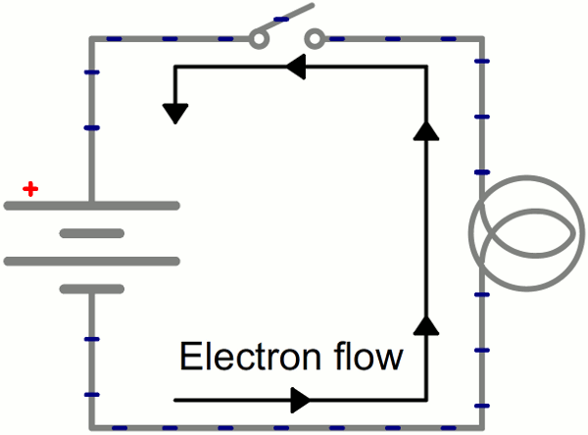
একক কাজ
ইলেকট্রন প্রবাহ
কি কারনে কখন বাল্পটি জ্বলে উঠল?
Notes:
তড়িৎ প্রবাহের ফলে বাল্পটি জ্বলবে ।তড়িৎ প্রবাহের একক অ্যাম্পিয়ার

Slide 12
-
তড়িৎ ক্ষেত্র
একক আধানকে তড়িৎক্ষেত্রের এক বিন্দু থেকে অন্য বিন্দুতে স্থানান্তর করতে সম্পন্ন কাজের পরিমাণ হলো ঐ বিন্দুর বিভব পার্থক্য ।
Notes:
দুটি ভিন্ন বিভবের পরিবাহককে সংযুক্ত করলে এদের মধ্যে যে বৈদুত্যিক অবস্থা এদের আদান প্রদানের দিক নির্ণয় করে তাই হলো বৈদ্যুতিক বিভব । বিষয় টি শিক্ষক আলোচনা করতে পারেন

Slide 13
পর্যাবৃত্ত প্রবাহ
তড়িৎ প্রবাহ (i)
সময় ( t )
যখন নির্দিষ্ট সময় পরপর দিক পরিবর্তিত হয় সেই তড়িৎ প্রবাহকে পর্যাবৃত্ত প্রবাহ
Notes:
শিক্ষার্থীদের দিয়ে বোর্ডে লেখচিত্রটি অঙ্কন করে নিতে পারেন ।

Slide 14
জোড়ায় কাজ
ভিডিওটি লক্ষ কর
একমুখী প্রবাহ ও পর্যাবৃত্ত প্রবাহের মধ্যে পার্থক্য লেখ ।
Notes:
প্রশ্নঃ একমুখী প্রবাহে ইলেকট্রণ গুলো একদিকে প্রবাহিত হয় ।পর্যাবৃত্ত প্রবাহে ইলেকট্রন গুলো উভয় দিকে প্রবাহিত হয় ।ভিডিও টি দেখিয়ে একমুখী ও পর্যায়বৃত্ত প্রবাহের পার্থক্য লিখতে দেওয়া যেতে পারে ।

Slide 15
মূল্যায়ন
বিভব পার্থক্যের একক কো
(ক) অ্যাম্পিয়ার
(খ) কুলম্ব
এসো আবার চেষ্টা করি
উত্তর সঠিক হয়েছে
(গ) ভোল্ট
(ঘ) ওহম
কোনটিতে তড়িৎ প্রবাহের দিক নির্দিষ্ সময় পর পর পরিবর্তিত হয়?
(ক) একমুখি প্রবাহ
(গ) পরিবর্তি প্রবাহ
আবার চেষ্টা করি
উত্তর সঠিক হয়েছে
(খ) সমপ্রবাহ
(ঘ) সম ও পর্যায়বৃত্ত প্রবাহ
Notes:
সামগ্রিকভাবে পাঠটি মূল্যায়ন করার উদ্দেশ্যে স্লাইডে উল্লেখিত বহুনির্বাচনী প্রশ্নের ব্যবস্থা করা যেতে পারে। (অপশনে দুইবার ক্লিক করুন )
শিক্ষার্থীদের দ্বারা উত্তর বোর্ডে লিখে নিতে পারেন

Slide 16
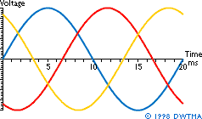
মূল্যায়ন
১। কোনটিতে তড়িৎ প্রবাহের দিক নির্দিষ্ট সময় পর পর পরিবর্তিত হয়?
(ক) একমুখী প্রবাহ (খ) পরিবর্তী প্রবাহ
(গ) সমপ্রবাহ (ঘ) সম ও পর্যায়বৃত্ত প্রবাহ
২। তড়িৎ প্রবাহ-
¡ . বিভব পার্থক্যের ফলে সৃষ্টি হয়
¡¡.বর্তনী উপাদানের মধ্য দিয়ে অতিক্রম কালে বাধাপ্রাপ্ত হয়
¡¡¡.বস্তুর গঠন প্রকৃতির উপর নির্ভর করে না
নিচের কোনটি সঠিক?
(খ) ¡ ও ¡¡¡
(ক) ¡ ও ¡¡
উত্তর ভুল হয়েছে
উত্তর সঠিক হয়েছে
(গ) ¡¡ ও ¡¡¡
(ঘ) ¡ , ¡¡ ও ¡¡¡
Notes:
সামগ্রিকভাবে পাঠটি মূল্যায়ন করার উদ্দেশ্যে স্লাইডে উল্লেখিত বহুনির্বাচনী প্রশ্নের ব্যবস্থা করা যেতে পারে। (অপশনে দুইবার ক্লিক করুন )

Slide 17
মূল্যায়ন
১। তড়িৎ প্রবাহ কী?
৩। তড়িৎ প্রবাহের একক কি?
২। তড়িৎ প্রবাহ কত প্রকার ও কি কি?
Notes:
সামগ্রিকভাবে পাঠটি মূল্যায়ন করার উদ্দেশ্যে স্লাইডে উল্লেখিত মৌখিক প্রশ্নের ব্যবস্থা করা যেতে পারে।

Slide 18
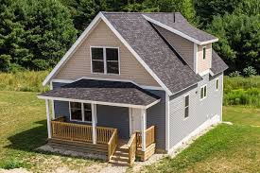
বাড়ির কাজ
তড়িৎ প্রবাহের প্রকারভেদ চিত্র সহ ব্যাখ্যা করে আনবে

Slide 19
আবার দেখা হবে
ধন্যবাদ

